Slide 1
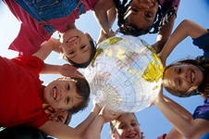
Социальная креативность как актуальная проблема современного общества и системы образования

Slide 2
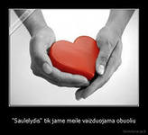
Социальная креативность
- творчество в социуме
Вместо эпиграфа
«Любовь к своему отечеству должна быть творческой» Н.Бердяев
Социальная креативность — это не роскошь, но необходимость, вызванная проблемами, с которыми люди сталкиваются в XXI в.
Г.Фишер

Slide 3
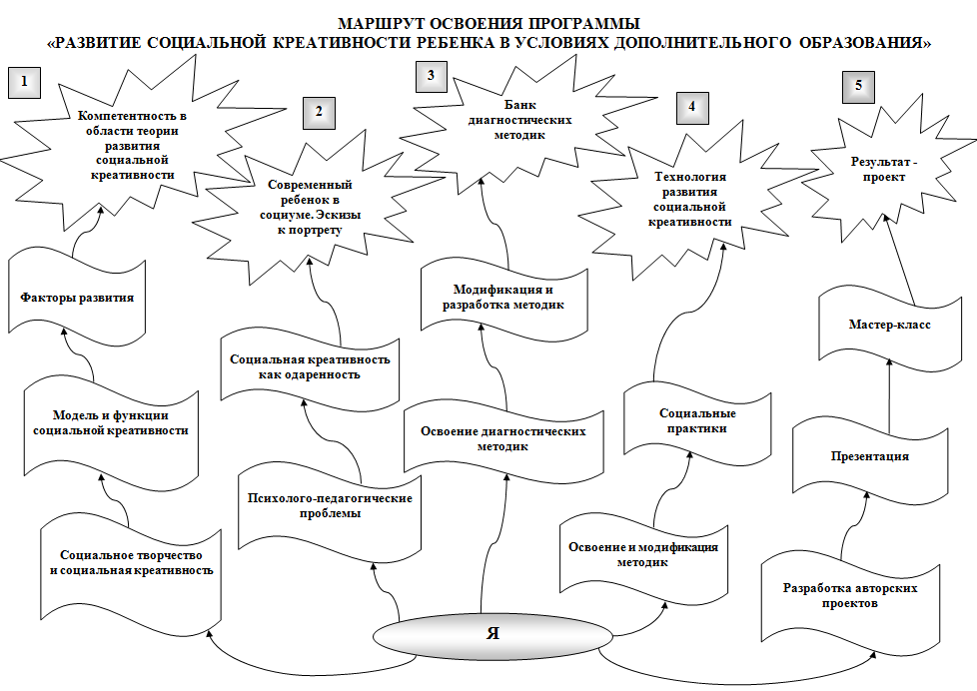

Slide 4
Вопросы и проблемы
Актуальность проблемы. Предпосылки появления проблемы социальной креативности
Базовые понятия (творчество, креативность, творческая личность, творческие способности, социализация и др.)
Что такое «Социальное творчество» и «Социальная креативность»
Функции социальной креативности в современном обществе
Модель социальной креативности
Социальные факторы развития креативности
Что включает понятие «Социальная среда»
«Человек и среда» (сфера влияний социальной среды)
В чем проявляется социальная креативность?
Характеристики эффективной образовательной среды
Педагогический потенциал развития социальной креативности

Slide 5
Зачем? Что случилось в мире? Почему возникли предпосылки появления проблемы развития социальной креативности?
Актуальная ситуация развития человечества, оказавшегося на смене эпох мирового социокультурного и экономического развития - на смену индустриальной и уже информационной эпохе, приходит новая, эпоха творчества и инноваций и новое креативное общество («creativogenic society»)

Slide 6
Предпосылки появления проблемы социальной креативности
К реалиям нарождающегося креативного общества относят такое новое социально-экономическое явление как креативная (инновационная) экономика.
Р. Флорида в работе «Креативный класс: люди, которые меняют будущее» приходит к выводу, что креативная экономика становится основой развития современного общества.
Ядро - нарождающийся креативный класс, объединяющий людей с творческой позицией. Основа развития креативной (инновационной) экономики - реализация принципа 3-х «Т»: «технология, талант и толерантность».

Slide 7
Предпосылки появления проблемы социальной креативности
Возможности индивидуального человеческого ума, не имеющего поддержки, в современном мире ограничены.
Большая часть творчества человека в современном мире социально, креативность возникает в результате деятельности в социальном контексте, взаимодействия с другими людьми, и приборами, в которых воплощен коллективный ум.

Slide 8
Предпосылки появления проблемы социальной креативности
В современном обществе проявление многосторонней одаренности, как у Леонардо да Винчи, Ломоносова —компетентных во всех сферах, стало практически невозможным.
«Креативность осуществляется не в голове одного человека, но во взаимодействии человеческих мыслей и культур» (Csikszentmihalyi, 1996).
Это подчеркивает значение социального измерения в творчестве

Slide 9

Предпосылки появления проблемы социальной креативности
Конкретная ситуация и социальные проблемы в нашем обществе. Какие?
Социальная энтропия (неопределенность в состоянии среды ), диссинхрония социальных реалий во всех сферах социальных отношений (человек-человек, человек – общество, человек –знаковые системы, человек –природа, человек –техника, человек –художественная культура
Социальные контрасты , деформации
Социальное Неравенство,
социальная несправедливость
Социальные вирусы и т.д.

Slide 10
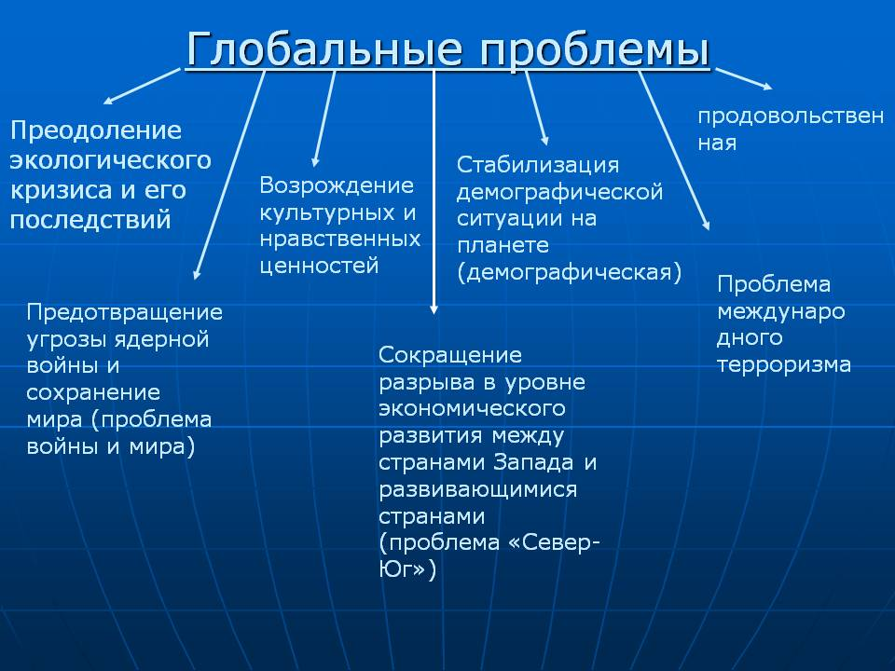

Slide 11
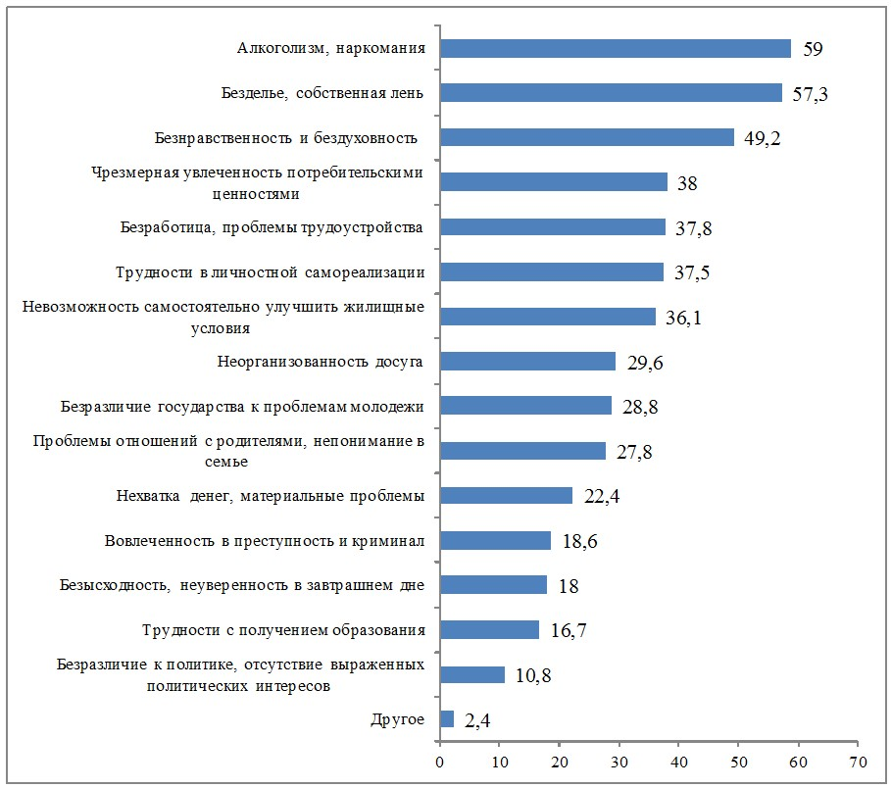


Slide 12
Развитие социальной креативности – ответ на вызов времени
Функции социальной креативности в современном обществе
социально-преобразующая (реконструкция социальных стереотипов, созидание и реализация образов несуществующих моделей социального мира, способствующих эволюции общества)
мотивационная (творчество других мотивирует творчество «для других»)
коммуникативная (эффективное взаимодействие с людьми в процессе межличностного общения и сотворческой деятельности)
адаптационная (социализация и творческая адаптация человека к изменяющимся условиям социальной среды)
прогностическая (планирование межличностных событий и прогнозирование динамики социального развития общества)
экзистенциальная (саморазвитие и самосознание личности, формирование креативной модели мира и позиции творца)
терапевтическая (профилактика и лечение социальных болезней, вирусов

Slide 13
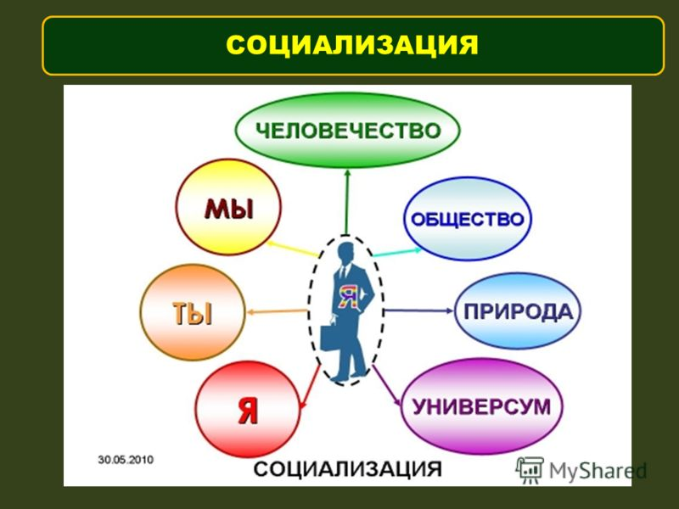
Социализация, проблема творческой личности в социуме, индивидуализация, конформизм

Slide 14
Социализация, индивидуализация,конформизм
Социализация личности – это процесс вхождения человека в социальную структуру, освоения социальных норм, образцов поведения, ценностей, социальных ролей, в результате которого происходят изменения с самой структуре общества и в структуре каждой личности.
Все это крайне необходимо для успешного функционирования в любом обществе.

Slide 15
Стадии социализации
1. Адаптация. Младенчество, Детство (от 3 до 6 – 7 лет). Подростковый возраст (от 6 – 7 до 13 – 14 лет). На данном этапе происходит усвоение социального опыта некритически, приспособление и подражание.
2. Персонализация (индивидуализация) Нижняя граница - подростковый возраст (13 – 14 лет) и характеризующийся известной временной неопределенностью верхнего рубежа. В содержательном отношении это завершение учения и переход к профессиональной деятельности и независимости. У одних он происходит в 18 лет, у других – в 23 – 25 и даже позже. Основной формой деятельности продолжает оставаться образовательная, однако серьезную конкуренцию ей составляют досуговая деятельность и общение;
3. Интеграция. Поиск своего места в обществе. Интеграция происходит благополучно, если личностные свойства человека принимаются обществом. Если этого не происходит, то возможны следующие варианты:
сохранение индивидуальности (непохожести) и проявление агрессивных (защитных или злокачественных) взаимоотношений с людьми и обществом;
изменение себя по принципу «стать как все»; конформизм, внешнее соглашательство, приспособленчество, пассивное принятие существующего порядка, господствующих мнений, отсутствие собственной позиции, беспринципное и некритическое следование любому образцу, обладающему наибольшей силой давления.

Slide 16
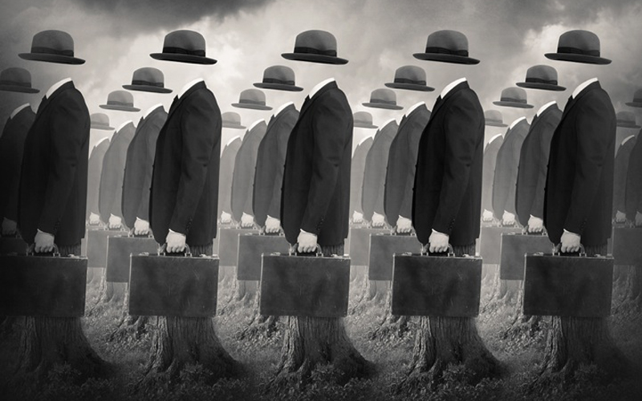
Конформизм – социальный вирус социальная креативность- антивирус

Slide 17
Творчество,
Креативность,
Творческий потенциал, Творческие способности, Творческая личность
Социальное творчество
Социальная креативность
Базовые категории

Slide 18
Базовые понятия
Творчество – высшая форма проявления феномена человека (Н.А.Бердяев)
Процесс трансформации, преобразования, соединения разных форм материи
Преобразующая мир деятельность человека, процесс конструктивных преобразований информации и созидания инновационных результатов, субъективно или объективно (социально) значимых

Slide 19
Базовые понятия
Креативность - творческий ресурс человека, система творческих способностей и индивидуальных качеств личности, (мотивационных, интеллектуальных, эмоциональных, эстетических, экзистенциальных и др), способствующих генерированию и реализации социально значимых инновационных идей и стратегий.
Креативность входит в структуру одарённости в качестве независимого фактора.

Slide 20
СХЕМА ИНВАРИАНТНЫХ ПАРАМЕТРОВ В СТРУКТУРЕ КРЕАТИВНОСТИ
Мотивация
(Творческая позиция)
Компетентность
ЭКЗИСТЕНЦИИ
(креативная модель мира)
«Я» - «МИР»
Эстетические
параметры
(формотворчество,
ассоциативность,
перфекционизм)
Интеллект
(дивергентность,
преобразования)
Интуиция

Slide 21
Базовые понятия
Креативность имеет потенциальную и актуальную формы
Творческий потенциал – не реализованная креативность
Творческая личность – личность, реализующая свою креативность в инновационных проектах и самотворчестве
Творческие способности (общие и специальные) - структурные компоненты креативности

Slide 22
Социальное творчество – это…
преобразующая социальный мир деятельность человека
Процесс, который направлен на два взаимосвязанных вектора (внешний и внутренний ):
1. на социум (творческое, позитивное преобразование социума)
2. на себя - самосовершенствование, саморазвитие, самотворчество
«Изменяемся мы- изменяется мир»

Slide 23
Социальная креативность - это…
Интегральная способность личности к:
восприятию,
пониманию,
преобразованию и
созиданию социальной среды и себя в современном мире.

Slide 24
Модель социальной креативности
социальная мотивация (социальные интересы)
социальные ценности (ценностные ориентации, толерантность),
социальный интеллект (восприятие и понимание себя и других людей, социальное воображение)
социальная компетентность (актуальные знания о социуме, опыт самосовершенствования и сотрудничества, достижения в социальной сфере)
социальная активность (активная социальная позиция и опыт социального проектирования).

Slide 25
МОДЕЛЬ СОЦИАЛЬНОЙ КРЕАТИВНОСТИ РЕБЕНКА
мотивация
(мотивационный компонент)
социальный интерес
социальный интеллект
(когнитивный компонент)
- восприятие и понимание себя
и других людей
Социальная креативность
ценности
(эмоционально-ценностный
компонент)
-ценностные ориентации детей
-толерантность
Социальная компетентность
(компетентностный компонент)
-актуальные знания о социуме
опыт самосоврешенствования и сотрудничества
Социальная активность
(поведенческий компонент)
-социальная позиция
-достижения ребенка в социальной сфере

Slide 26
Силовое поле факторов
+ позитив | Факторы | - негатив
5 4 3 2 1 | Социум (общество) | 1 2 3 4 5
5 4 3 2 1 | СМИ, социальные сети | 1 2 3 4 5
5 4 3 2 1 | Семья | 1 2 3 4 5
5 4 3 2 1 | Наследственность | 1 2 3 4 5
5 4 3 2 1 | Искусство, художественная деятельность | 1 2 3 4 5
5 4 3 2 1 | Школа, колледж, университет | 1 2 3 4 5
5 4 3 2 1 | Дополнительное образование | 1 2 3 4 5
5 4 3 2 1 | Педагог | 1 2 3 4 5
5 4 3 2 1 | Искусство | 1 2 3 4 5
5 4 3 2 1 | Творческая личность | 1 2 3 4 5
5 4 3 2 1 | Активность Я | 1 2 3 4 5

Slide 27
Базовые факторы развития креативности
Природа (Наследственность)
Среда (воспитание)
Активность «Я»
Парадоксы реальности
Несмотря на то, что креативность врождённое свойство, согласно исследованиям, наследственный потенциал не является важнейшим показателем будущей творческой продуктивности.
Степень реализации творческих импульсов ребенка во многом зависит от социальной среды.
Креативность блокируется у большинства людей под воздействием сложившейся системы воспитания, образования и социальной практики.

Slide 28
Факторы развития креативности
Повысить креативность легче путем изменения существующих условий, нежели пытаться заставить человека думать более творчески.
(Лорен Грехем «Вы хотите молоко без коровы»)

Slide 29
Социальная среда - это…
система материальных, ​экономических, социальных, политических , духовных условий ​существования. Это все то, что окружает человека в его социальной жизни.
Социальная макросреда - общественные институты, экономика, общественное сознание, культура, искусство, СМИ, социальные сети, система образования (дополнительное образование)
Социальная мезосреда – этнические условия, конфессиональные институты
Социальная микросреда - непосредственное окружение человека - семья, творческая личность (педагог), профессиональная, учебная, референтная и другие группы.

Slide 30
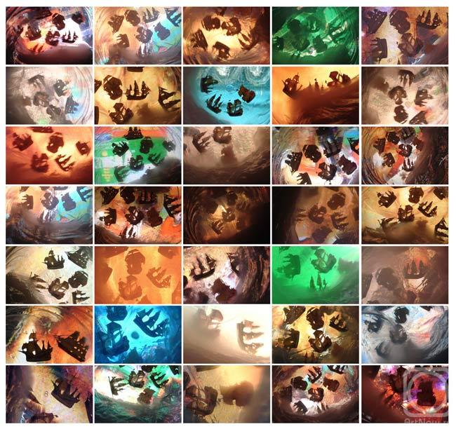
Макросоциум
Что характеризует «Креатогенное общество» (С.Ариэтти), «Креативную культуру»(М.С.Каган)?
Доступ к средствам культуры,
Открытость различным культурным стимулам
Доступ к образованию без дискриминаций и привилегий
Интеллектуальная толерантность
Стимуляция творческих импульсов
Креативная (инновационная) экономика
«Эффект спонтанной творческой активности» в кризисные периоды развития общества
Что еще?
Вопрос: Современная Россия – креативная страна?

Slide 31
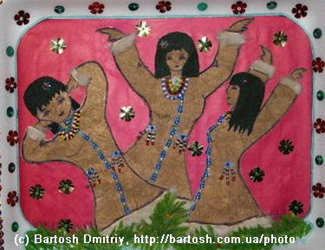
Мезосоциум
Разнообразие, богатство национальных и этнических традиций
Креативный этноменталитет (фольклор, мифы, сказки, легенды, искусство)
Этническая идентификация и интеграция в национальную культуру ребенка обеспечивает (по данным экспериментов) эмоционально-позитивное восприятие мира, адаптивность, креативность)

Slide 32
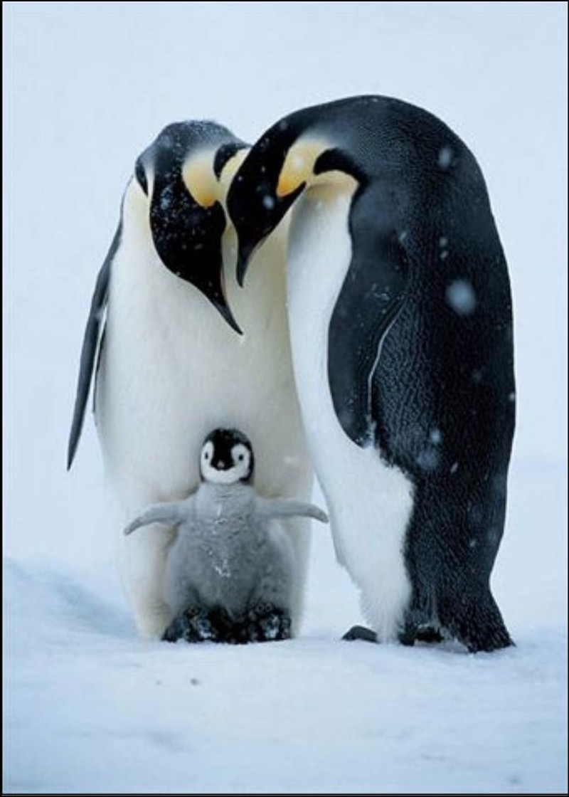
Микросоциум – семья ?
Влияние родителей – первейший фактор, оказывающий воздействие на формирование Я – концепции ребенка.
«Существует немало систем поддержки помимо семьи, но ни одна из них её не заменит» (К. Тэкекс)
Характеристики семьи?

Slide 33
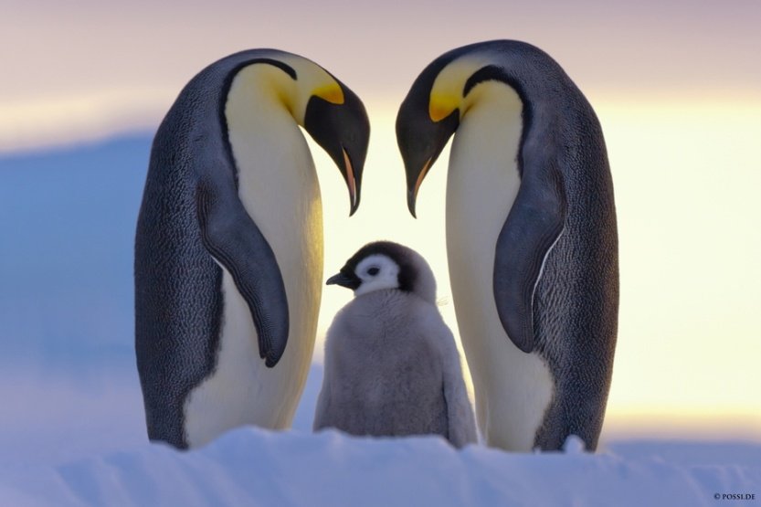

1. Факторы по К. Роджерсу
Психологическая поддержка творчества во всех формах
Отсутствие чрезмерной критичности
нерегламентированная среда с демократическими отношениями
2. Факторы по Ochse (1990)
Неблагополучие в семье, недостаточная эмоциональная поддержка (неполные семьи, отвергающие родители…Беспризорные дети). Необходимы препятствия для ребенка. Ребенок должен научиться преодолевать трудности и быть независимым.

Slide 34
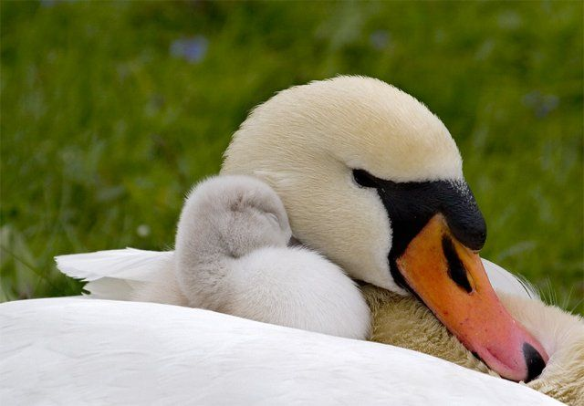
Микросоциум- семья
креативное поведение как образ для подражания,
позитивное восприятие новых идей и радость собственных достижений,
контакт с матерью,
эмоционально и физически доступный отец,
несходство родителей,
ранний опыт сложностей,
эстетически полноценная живая семейная обстановка,
доверие и уважение,
3. ВАША ПОЗИЦИЯ?

Slide 35
Микросоциум – семья (исследования)
Дж. Гетцельс и Ф. Джексон сопоставили условия в семье, которые сопутствовали развитию высокой креативности и высокого интеллекта у детей.
Родители креативных детей находили в своих детях меньше недостатков, чем родители интеллектуалов.
Родители интеллектуалов основное внимание обращают на внешние факторы, способствующие карьере,
Родители креативов главное внимание уделяли внутренним качествам ребенка (индивидуальности ребенка и уверенности в его способности делать все правильно)
Е.П.Торренс - модель интеллектуального порога: до уровня IQ < 120 креативность и интеллект образуют единый фактор, выше этого порога факторы креативности иинтеллекта проявляются как независимые. Иначе говоря, до какого-то уровня IQ ограничивает проявление креативности, выше «порога» креативность «вырывается на свободу».

Slide 36
Микросоциум- семья
3. Лотри (1980)
3 типа семейного структурирования
Среда с жесткими правилами организации повседневной жизни ребенка
Среда с гибкими правилами. Стабильность+ правила + возможность изменений
Среда со слабыми правилами или без них
Вопрос: Какая из них оптимальна для интеллектуального и творческого развития ребенка?

Slide 37
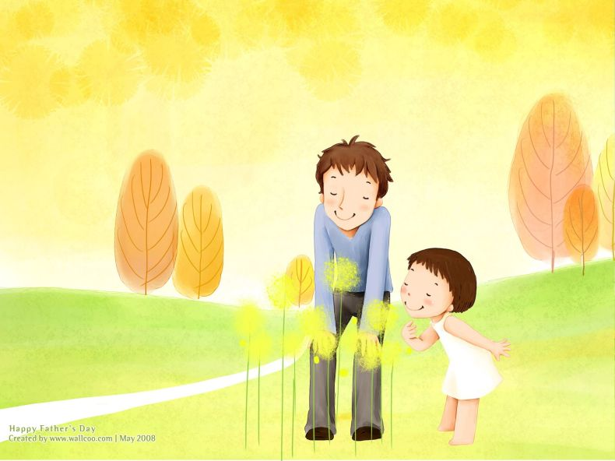
Микросоциум – семья (исследования) роль родителя противоположного пола в развитии креативности ребенка
отцы оказывают большее влияние на творческие способности девочек, а матери – на творчество мальчиков.
У отцов, проявляющих активный интерес к занятиям своих дочерей, расширяющих горизонты их будущей карьеры и укрепляющих их независимость, гораздо больше шансов вырастить дочерей творческими личностями, чем у тех, кто утверждает половые стереотипы, зависимые и пассивные модели поведения в дочерях.

Slide 38
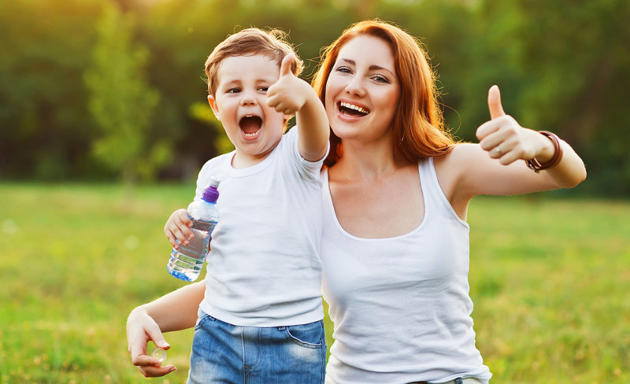
Микросоциум – семья (исследования) роль родителя противоположного пола в развитии креативности ребенка
Матери, занятые своей деловой или творческой карьерой, воспитывают в своих сыновьях большую независимость, продуктивность и смелость.
Матери, озабоченные развитием творческих способностей и уделяющие этому много сил и времени, не добиваются заметных успехов

Slide 39
УТВЕРЖДЕНИЯ, С ПОМОЩЬЮ КОТОРЫХ РОДИТЕЛИ МОГУТ ОЦЕНИТЬ СТЕПЕНЬ СВОЕГО УЧАСТИЯ В ЗАНЯТИЯХ РЕБЕНКА
Из опросника Д.Льюиса
Я отвечаю на все вопросы ребенка насколько возможно терпеливо и честно.
Серьезные вопросы и высказывания ребенка я воспринимаю всерьез.
Дома я выделил специальное место, где ребенок может демонстрировать свои работы.
Я не ругаю ребенка за беспорядок в его комнате или на столе, если это связано с творческим занятием или если это связано с творческим занятием или если работа еще не закончена.
Я предоставил ребенку комнату или часть комнаты исключительно для его занятий.
Я показываю ребенку, что он любим таким, какой он есть, а не за его достижения.
Я поручаю ребенку посильные заботы.
Я помогаю ребенку строить его собственные планы и принимать решения.
Я беру ребенка в поездки по интересным местам.
Я помогаю ребенку улучшить результат его работы.
Я помогаю ребенку нормально общаться с детьми из разных социальных и культурных слоев.
Я устанавливаю разумный поведенческий стандарт и слежу, чтобы ребенок ему следовал.
и т.д.

Slide 40
Социальная среда и активность «Я»
Воздействие социальных факторов человек испытывает на протяжении всей своей жизни.
Социальная среда оказывает основное воздействие на формирование сознания и (главное!!!) подсознания и, как следствие подобного формирования, имеет актуальную возможность манипулировать нами.
У нас есть выбор:
или нами манипулируют всю жизнь
или мы позитивно влияем на социальную среду

Slide 41
Творческая личность как фактор развития креативности
Какой Человек может позитивно влиять на социальную среду? –
Человек, у которого сформирована активная социальная позиция, который способен созидать себя, свою жизнь и окружающий мир
Т.е. Человек, у которого сформирована
креативная модель мира
«Человек это прежде всего социальный проект, а не мох, не плесень и не цветная капуста» (Ж.П.Сартр)

Slide 42
Креативная модель мира - это…
система представлений человека:
о мире как стимуле для совершенствования
о себе как субъекте творческой деятельности,
о творчестве как ценности.
Креативная модель мира
сложна, потому, что мир сложный и противоречивый
мобильна, потому что мир постоянно меняется
многополярна, потому, что жизнь многофакторна и многогранна

Slide 43
Характеристики креативной модели мира
Признаки – многополярность, открытость новому опыту, мобильность
Высший регулятор поведения – критерий красоты, духовности и нравственности
Направленность – прежде всего социальная
Социальная креативность – основа формирования КММ
??? ??? Когда это формируется? -
«Все начинается с детства»

Slide 44
Какая образовательная среда является эффективной?
Среда, которая ориентирована:
на свободный выбор,
вариативность,
удовлетворение актуальных интересов и потребностей ребенка,
самореализацию в процессе сотворческой деятельности и
социальную направленность результатов
Т.е. это среда дополнительного образования, внеурочной деятельности и воспитательной работы в ОУ.

Slide 45
социальная креативность как профессионально значимое качество педагога
Социальное творчество и обеспечивающая его социальная креативность становится профессионально значимым качеством педагога дополнительного образования, необходимым для решения быстро меняющихся условий педагогической деятельности, профессионального общения, разработки инновационных проектов и развития социально ориентированного творчества детей.
Мы – люди, которые делают будущее

Slide 46
В чем проявляется социальная креативность?
в самотворчестве, саморазвитии
В гармонизации социальных отношений
в разработке и реализации проектов, направленных на позитивное преобразование социальной среды.

Slide 47
Педагогический потенциал
Социальная креативность является фактором:
Формирования позитивной «Я-концепции»
Экологии внутреннего мира ребенка и адекватного мировосприятия;
социально-психологической адаптации
Социализации без негатива – конформизма, без потери индивидуальности);
Самопознания, саморазвития, самотворчества
самореализации ребенка в современном социуме;
воспитания толерантности;
профессионального самоопределения
формирования позитивной модели будущего.

Slide 48

P.S
«Мы находимся здесь, чтобы внести свой вклад в этот мир.
А иначе зачем мы здесь?»
(Стив Джобс)

Slide 49

Спасибо за внимание!

